Slide 1
JPA 기본편 (1) - JPA 시작하기
Hello JPA – 프로젝트 생성
Hello JPA – 어플리케이션 개발 (Maven Module)

Slide 2
JPA 기본

Slide 3
DB 세팅
DB 세팅은 h2 로 할수도 있지만, 어차피 mariadb를 로컬에서 돌릴 예정이기 때문에 mariadb 도커를 구동시켜서 실행해보려 한다.
Shell 스크립트로 도커를 구동시키는 스크립트는 github 주소를 참고하자.

Slide 4
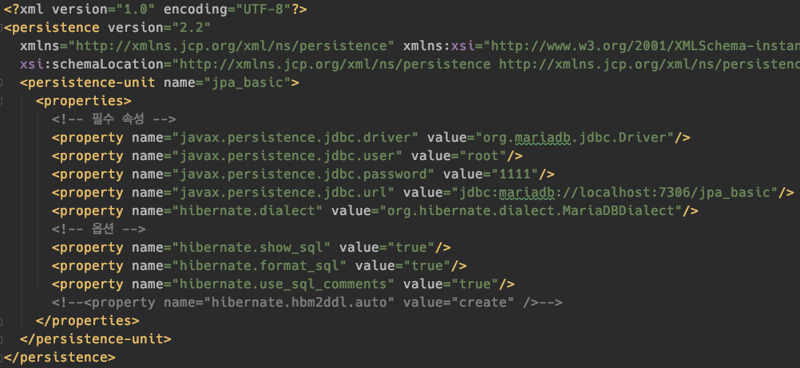
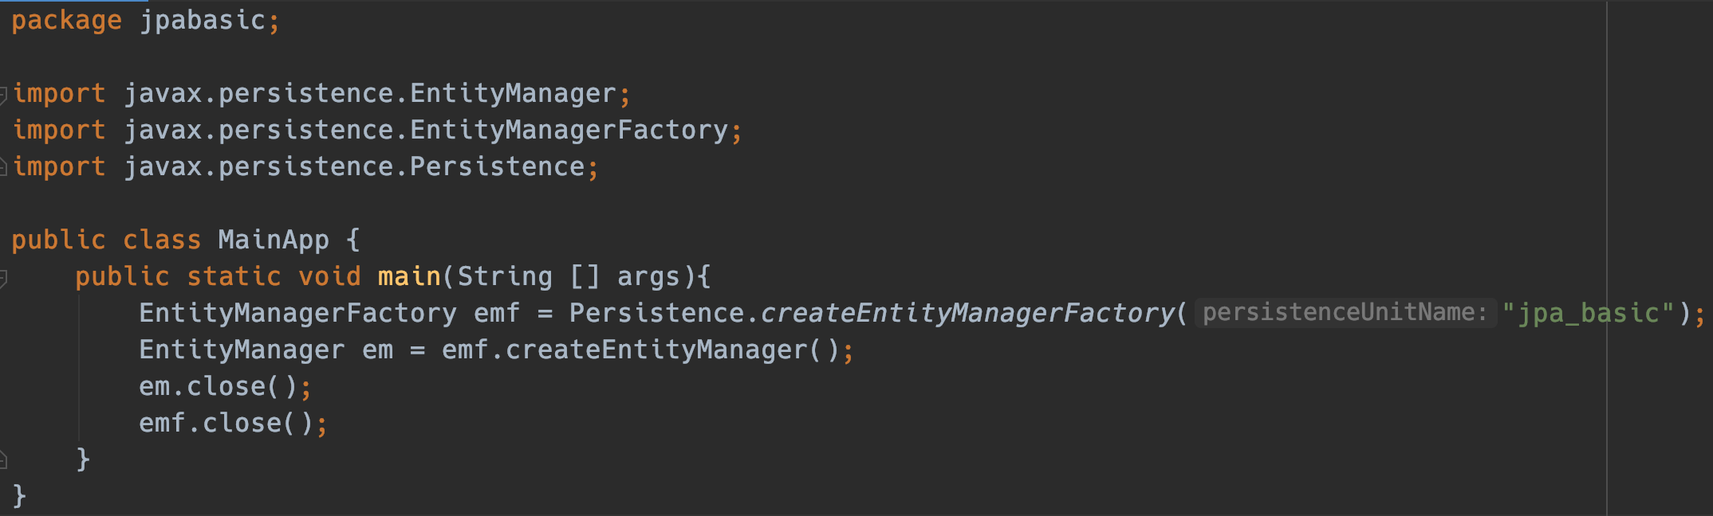
META-INF/persistence.xml
Persistence
EntityManagerFactory
Entity
Manager
Entity
Manager
Entity
Manager
Persistence 는
Classpath의 META-INF/persistence.xml
파일에 정의한 설정을 읽어들인다.
Entity
Manager
Entity
Manager
Persistence 로
EntityManagerFactory 객체를 생성한다.
EntityManagerFactory 객체로
EntityManager 객체를 생성한다.
예) src/resources/META-INF/persistence.xml
예) EntityManagerFactory로 EntityManager를 생성하고, 종료시키기

Slide 5
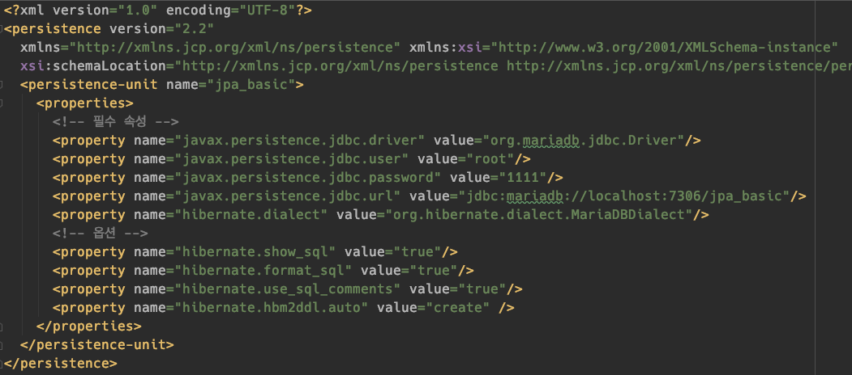
Table 스키마 생성시
hibernate.hbm2ddl.auto 를 ”create” 로 지정

Slide 6
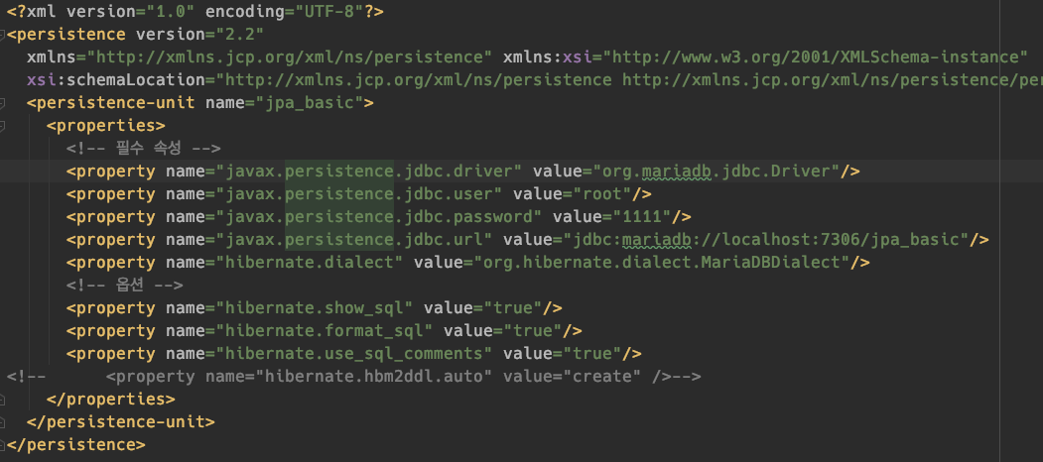
Select,Update,Delete 연산 수행시
hibernate.hbm2ddl.auto 를 ”create” 를 주석처리

Slide 7
EntityManagerFactory
어플리케이션 로딩 시점에 오직 하나만 생성하는 것을 권장한다.
(같은 DB를 바라보는 여러개의 팩토리로 모호하게 EntityManager를 생성할 경우에는, 데이터의 정합성이 깨질수도 있기 때문이다.)
EntityManager 9:26
데이터를 저장하거나 삭제/수정 하는 작업을 하나로 묶어야하는 트랜잭션 단위에서는
트랜잭션 단위마다 EntityManager 인스턴스를 만들어서 commit을 하고 close 하는 처리가 필요하다.
예를 들어 전 직원의 기본급을 200 만원을 인상시키고, 보너스는 기본급의 20%로 변경하는 처리가 있다고 해보자.
기본급을 변경하는 와중에 네크워크가 에러가 났다.

Slide 8
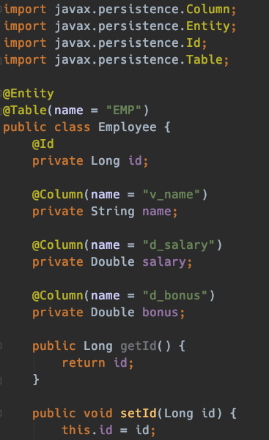
엔티티 예제 - Employee
예제로 사용할 엔티티
대학교에서 Employee 라는 테이블을 한번이라도 접해본적이 한번이라도 있다면? 찐 아재…임을 …. 아 뭐라는 거지… ㅋㅋ
왼쪽의 예제로 실험을 해볼 예정이다.
예를 들어 전 직원의 기본급을 200 만원을 인상시키고, 보너스는 기본급의 20%로 변경하는 처리가 있다고 해보자.
기본급을 변경하는 것은 완료했으나, 보너스를 변경하는 와중에 네크워크가 에러가 났다.
이 경우

Slide 9
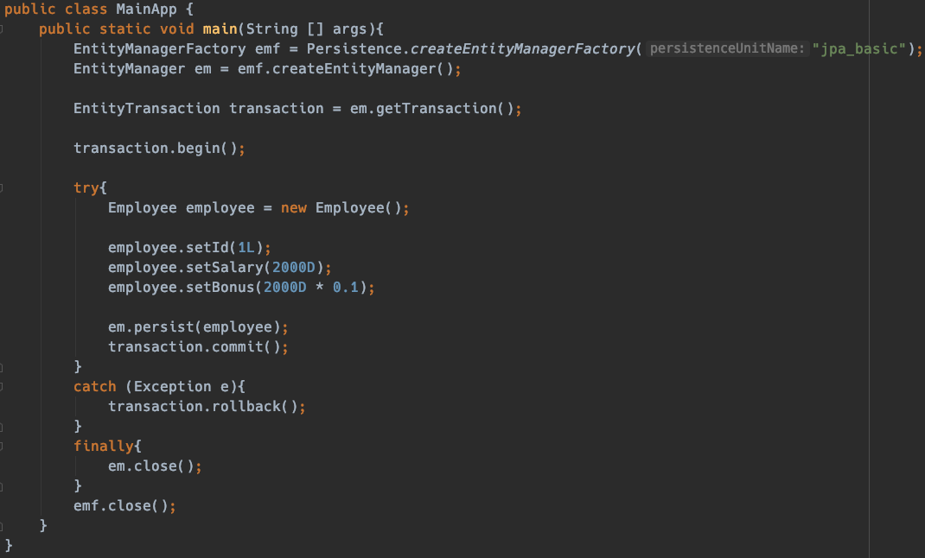
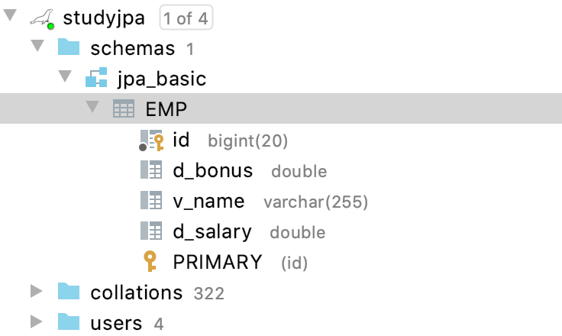
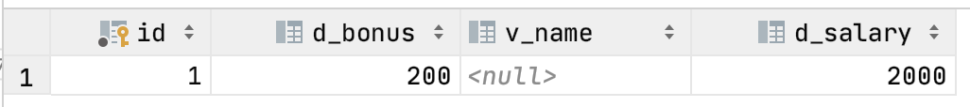
데이터 저장
데이터를 변경하는 모든 작업은 transaction 안에서 수행되어야 한다.
Transaction 에서 에러가 발생하면 트랜잭션을 rollback 해주고
Transaction 이 정상적이면 바로 commit을 한다.
Finally 에서 최종적으로 entityManager 객체를 close 를 해준다.
Entity manager는 내부적으로 database 커넥션을 물고 동작한다.
이런 이유로 사용을 하고나면 꼭 닫아 주어야 한다.
그리고 전체 EntityManagerFactory 의 사용이 끝나면 닫아준다.
애플리케이션 구동 후의 모습

Slide 10
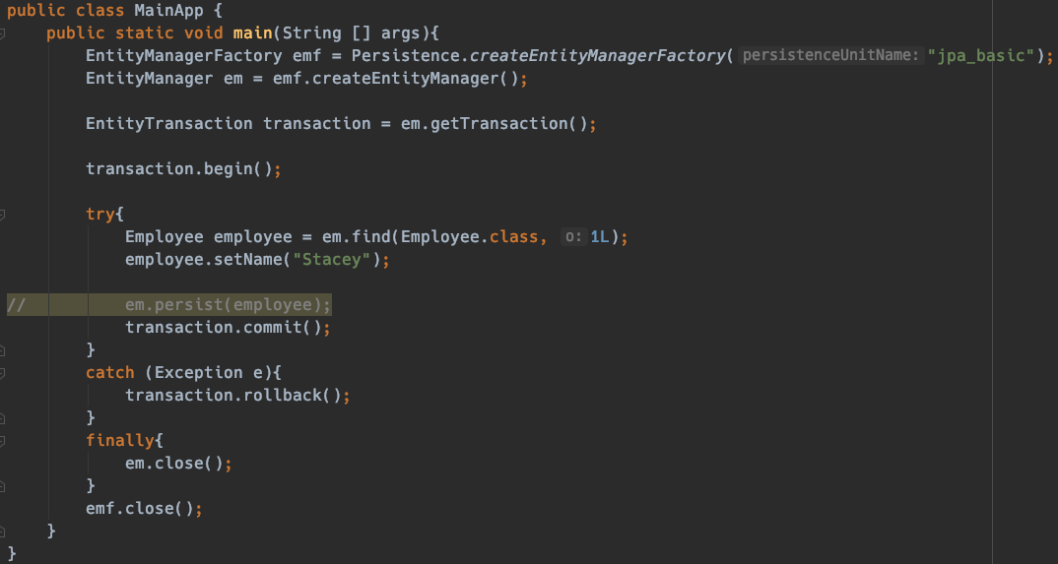
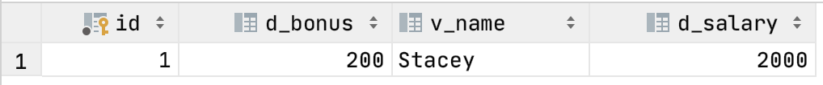
데이터 수정
ID가 1인 고인물 직원을 이름을 수정해주는 예제
애플리케이션 구동 후 DB 결과
em.persist 를 하지 않아도 DB에는 업데이트가 된다.
JPA는 우리가 마치 java 컬렉션을 다루도록 하듯이 설계가 되어있기 때문이다.
JPA를 통해서 Entity 를 가져오면 JPA는 이 Entity 를 관리하게 된다.
이 엔티티라는 것은 메모리 상에 엔티티 그래프? 와 같은식으로 관리된다.
JPA는 이 데이터가 변경이 되었는지 아닌지 commit 직전에 체크를 한다.
체크를 하면서 뭔가 변경이 되었네? 하고 감지가 되면 Update 쿼리를 만들어서 날린다.

Slide 11
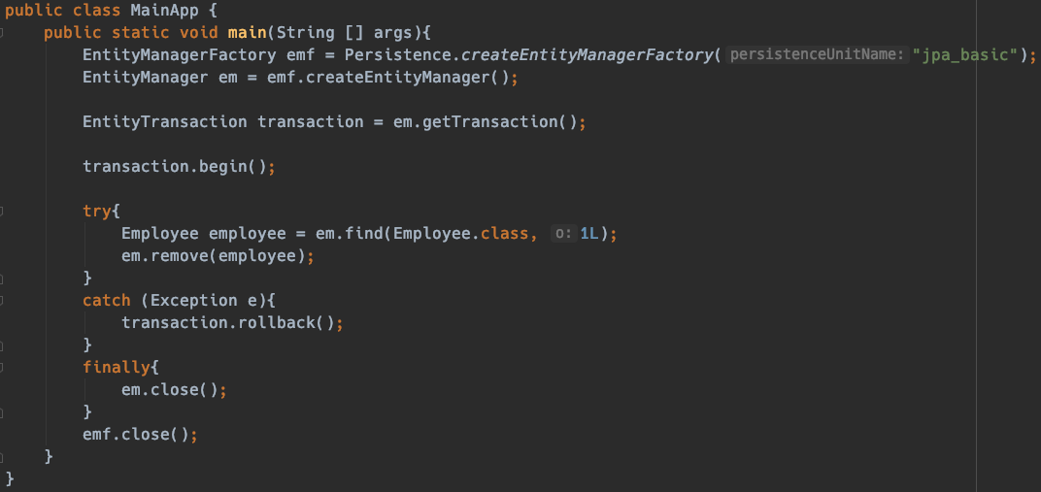
데이터 삭제
ID가 1인 고인물 직원을 찾아서 삭제하는 예제
애플리케이션 구동 후 DB 결과

Slide 12
엔티티 매니저 팩토리
하나만 생성해서 애플리케이션 전체에서 공유하게 된다.
엔티티 매니저
고객의 요청이 올때마다 생성해서 트랜잭션을 수행하고 바로 폐기한다.
주의할 점으로 엔티티 매니저는 스레드간에 공유하면 안된다.
여러 스레드에서 같이 사용하면 애플리케이션에서 장애가 난다.
JPA의 모든 데이터 변경은 트랜잭션 안에서 실행되어야 한다.
참고)
트랜잭션 없이 insert update가 되는 것은 DB계층안에서의 트랜잭션 처리가 되는 것이고,
애플리케이션의 내부 로직마다 필요한 로직의 묶음을 트랜잭션의 단위로 묶어서
처리를 해주어야 알수없는 장애가 발생하지 않는다.

Slide 13
JPQL OVERVIEW

Slide 14
JPQL - JPQL vs JPA (조회)
기본급이 1000 이상인 회원을 검색하고 싶다면?
JPA)
EntityManager.find()
객체 그래프 탐색 (a.getB().getC())
고급 쿼리를 사용하기에는 조금 무리가 가는 편
JPQL)
JPA 를 그대로 사용해 고급 검색 쿼리를 수행할 경우 성능상의 저하가 발생할 수 있다.
이 경우
JPQL
Querydsl
Jooq
를 사용하게 되는데, 여기서는 JPQL 사용법만을 다룬다.

Slide 15
JPQL - JPQL 특징
JPA는 SQL을 객체 지향적으로 타이핑할 수 있도록 하는 JPQL을 제공한다.
(SQL은 테이블을 대상으로 쿼리한다.
JPQL은 객체를 대상으로한 쿼리 문법,
내부적으로 객체를 SQL로 변환하는 작업을 하는것은 동일하다 )
SQL 문법에서 제공하는 SELECT, FROM, GROUP BY, HAVING, JOIN 을 지원한다.
JPA를 이용한 검색 쿼리 작성시 모든 데이터를 들고오면 부하가 생긴다.
JPQL을 사용한다면 검색/조회 쿼리를 SQL을 사용할때와 유사하게 정교한 컨트롤을
할수 있도록 도와준다.

Slide 16
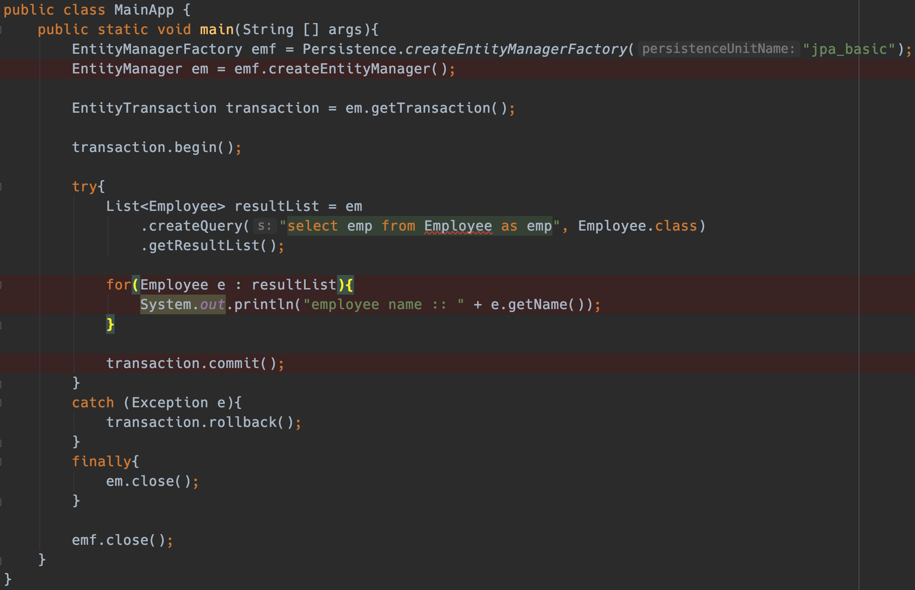
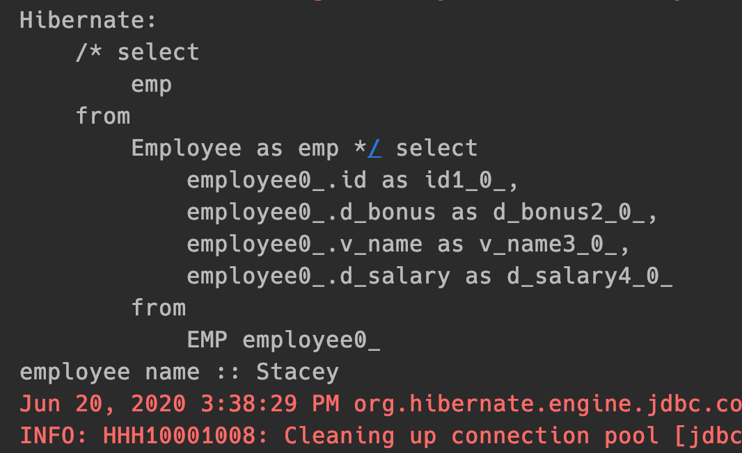
JPQL – 예제 (1) SQL 사용해보기
관계형 DB의 SQL 작성시 보통 테이블 명을 지정하여
쿼리를 작성하는데,
JPQL에서는 테이블을 Employee 객체를 대상으로 쿼리를 한다.
출력결과

Slide 17
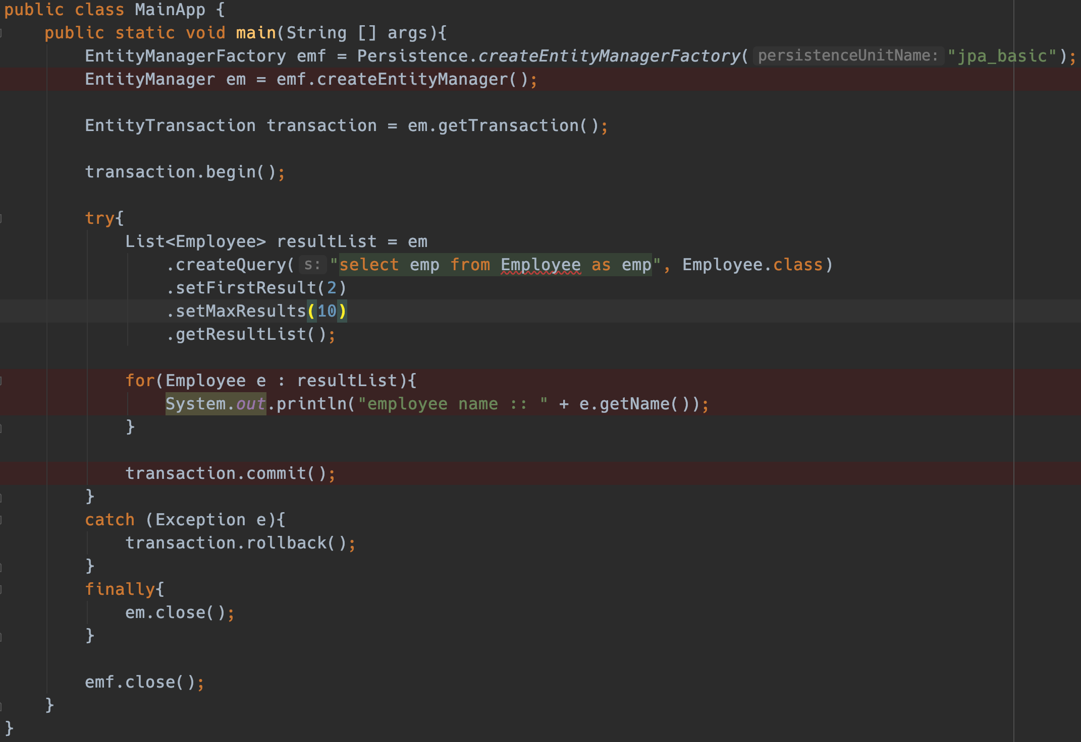
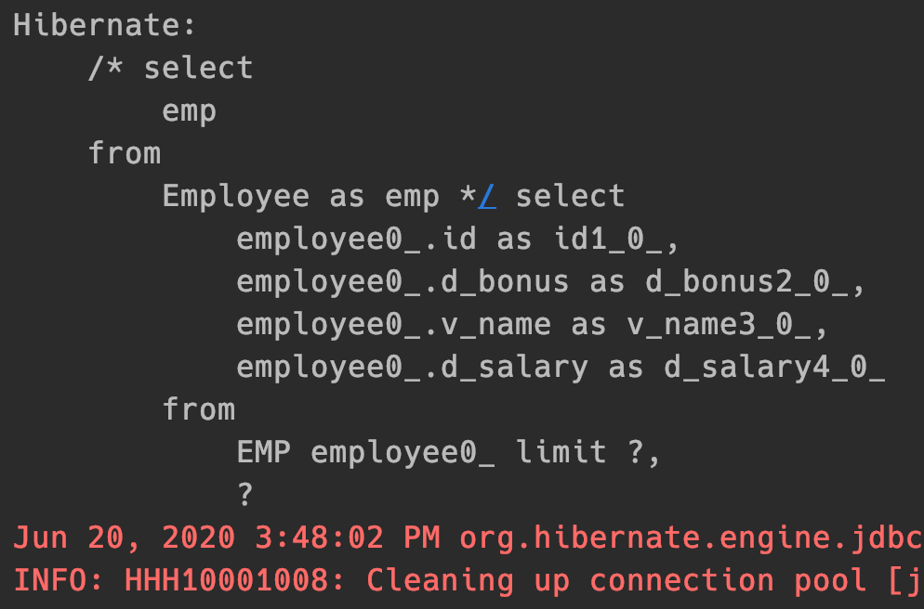
JPQL – 예제 (2) 페이징 (limit, offset)
Employee 테이블에서 데이터를 가져오는데
10 개단위로 데이터를 잘랐을 때
2번째 페이지를 가져오는 예
limit 10
Offset 2
출력결과
Hibernate 설정(persistence.xml)에서 sql dialect를 mariadb로 설정했는데,
Mariadb에서는 limit, offset 대신 limit n1, n2 이런식으로 지정하는 듯 하다.

Slide 18
<?xml version="1.0" encoding="UTF-8"?> <persistence version="2.2" xmlns="http://xmlns.jcp.org/xml/ns/persistence" xmlns:xsi="http://www.w3.org/2001/XMLSchema-instance" xsi:schemaLocation="http://xmlns.jcp.org/xml/ns/persistence http://xmlns.jcp.org/xml/ns/persistence/persistence_2_2.xsd"> <persistence-unit name=”jpa_basic"> <properties> <!-- 필수 속성 --> <property name="javax.persistence.jdbc.driver" value="org.mariadb.jdbc.Driver"/> <property name="javax.persistence.jdbc.user" value="root"/> <property name="javax.persistence.jdbc.password" value="1111"/> <property name="javax.persistence.jdbc.url" value="jdbc:mariadb://localhost:93306/jpa_basic"/> <property name="hibernate.dialect" value="org.hibernate.dialect.MariaDBDialect"/> <!-- 옵션 --> <property name="hibernate.show_sql" value="true"/> <property name="hibernate.format_sql" value="true"/> <property name="hibernate.use_sql_comments" value="true"/> <!--<property name="hibernate.hbm2ddl.auto" value="create" />--> </properties> </persistence-unit> </persistence>

